Slide 1
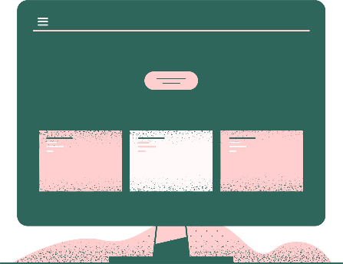
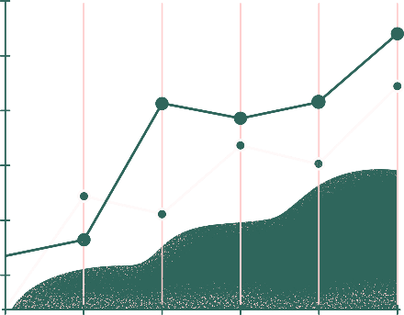
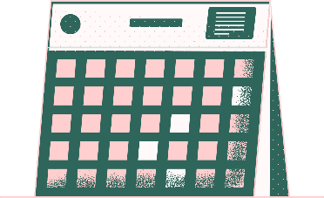
國文彈性選修課程
成果發表報告
金蘋果
組別:第三組
組長:26朱苡瑄
組員:3廖玟晏18黃筠媜21劉佩捷
25程慧萱30邱詩羽

Slide 2
設計來源

Slide 3
驚爆倫敦
玩家分為夏洛克陣營與莫里亞蒂陣營，在四輪遊戲中，夏洛克陣營要剪掉五條「解除引線」，才能成功阻止炸彈引爆，而莫里亞蒂陣營則是要拖延夏洛克陣營回合或者引誘夏洛克陣營剪到「炸彈」直接引爆獲得勝利。

Slide 4
課程連結

Slide 5
在國文課中“燭之武退秦師”裡，燭之武利用說話技巧，讓秦王最後決定不攻打鄭國，可見一個人說話的技巧有多麼重要，若說錯一句話都可能帶來災禍，反之，只要你的說詞能夠讓人信服，也可能因此讓你脫離險境。

Slide 6
而在國文談選的推理小說課程中，老師向我們介紹“竹籔中”這篇謀殺案故事，故事中每個人的供詞有真有假，每句話都存有疑點，需要透過邏輯思考及判斷力才能一步一步的推理出事實的真相。

Slide 7
因此我們設計了這款桌遊，結合邏輯推理及運用說話技巧，玩家以不知道其他玩家的身份為前提，從每位玩家的口述中推理每個人的說詞及是否可信度並想辦法讓自己所屬的陣營獲得勝利。

Slide 8
遊戲說明

Slide 9
遊戲共4輪，玩家6人依序抽卡牌，
每輪共可抽6張卡牌，
所有玩家在4輪內抽完6張金蘋果卡牌，
則好人陣營獲勝；
4輪中抽到一次毒蘋果卡牌，
則邪惡陣營獲勝。

Slide 10
遊戲道具

Slide 11
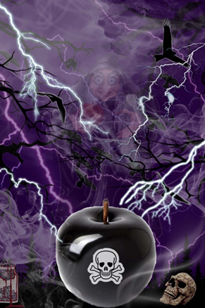
安全蘋果
金蘋果
毒蘋果

Slide 12
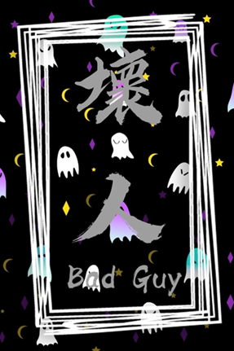
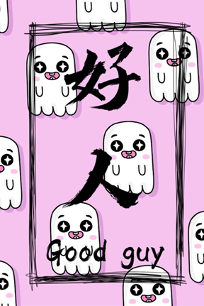
壞人陣營
好人陣營

Slide 13
遊戲玩法

Slide 14
1.遊戲為6人，共4回合，將角色卡洗牌後發給每人一張
2.確認自己的角色後，將卡牌覆蓋不讓其他玩家看到
3.將蘋果卡洗牌後，平分給6人
4.每個人確認自己手中的蘋果卡後將自己的卡牌
覆蓋在桌面上
5.每位玩家說出自己手中的蘋果卡裡有幾顆
金蘋果和毒蘋果(不一定要說實話)

Slide 15
6.選擇一位玩家為第一位抽牌者，抽牌者可透過其他玩家的陳述，選擇要抽哪位玩家的卡牌，並將抽的牌翻開於桌面。
下一位抽牌者為第一位抽牌者左手邊的人，以此類推。
7.直到6位玩家都抽過一次卡牌後則結束第一輪，
若一輪結束後，仍未達到結束遊戲的標準則遊戲繼續。
8.將剩餘的卡牌重新洗牌並重複3~7 的遊戲步驟，直到4回合結束

Slide 16
反思—全員

Slide 17
雖然我們設計的這款桌遊因應了現在流行的諜對諜遊戲，也結合了一些社會心理學及說話方面的技巧，但是人心是最難懂的，所有事情都是一體兩面的，我們所聽到、看到的都不一定是事實，因此，我們認為應該要思考、判斷內容的真實性、事事求證，才不會盲目的相信及接受。最後我們認為，可以藉由這個遊戲去學習說話的藝術、靈機應變的技巧以及即時的邏輯思考和推理能力，所以這是一款簡單又非常值得嚐鮮的桌遊哦！

Slide 18
反思—同學試玩

Slide 19
缺點:
．遊戲規則在一開始制訂時比較複雜，以至於讓同學們試玩時沒辦法簡單明瞭的看一次就搞懂遊戲規則。
修正→所以我們重新再打了一份，將上一份的遊戲規則再敘述的更完整些。
優點:
．卡牌設計很用心

Slide 20
課程進度

Slide 21
第一週 課程介紹
第二週 討論遊戲方向
第三週 確定遊戲名稱
第四週 設計遊戲規則
第五週 卡牌及道具設計
第六週 卡牌及道具成品實作
第七週 組內遊戲試玩
第八週 班上成果發表

Slide 22
討論及試玩照片

Slide 23
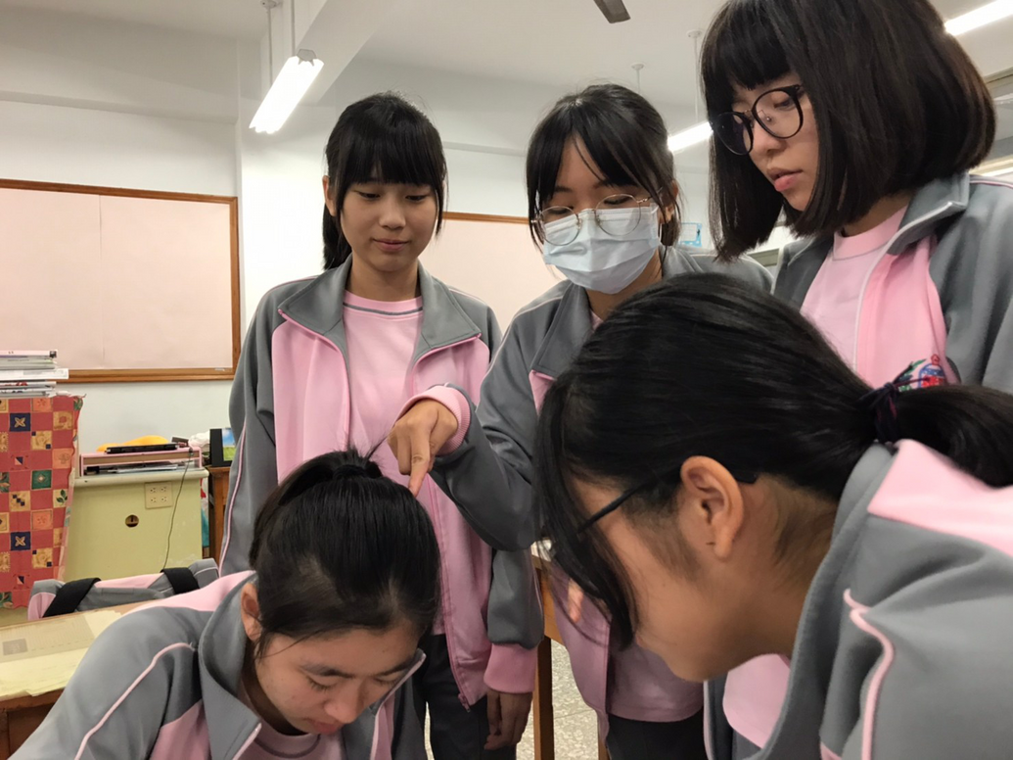
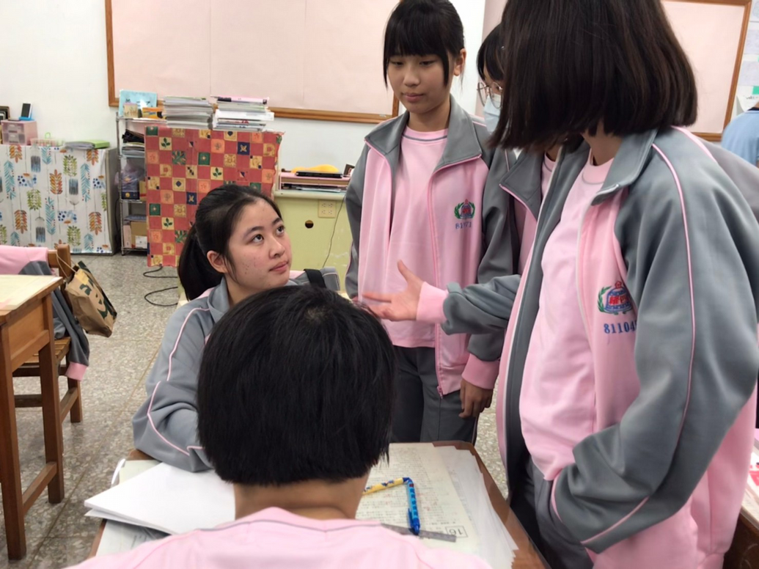

Slide 24
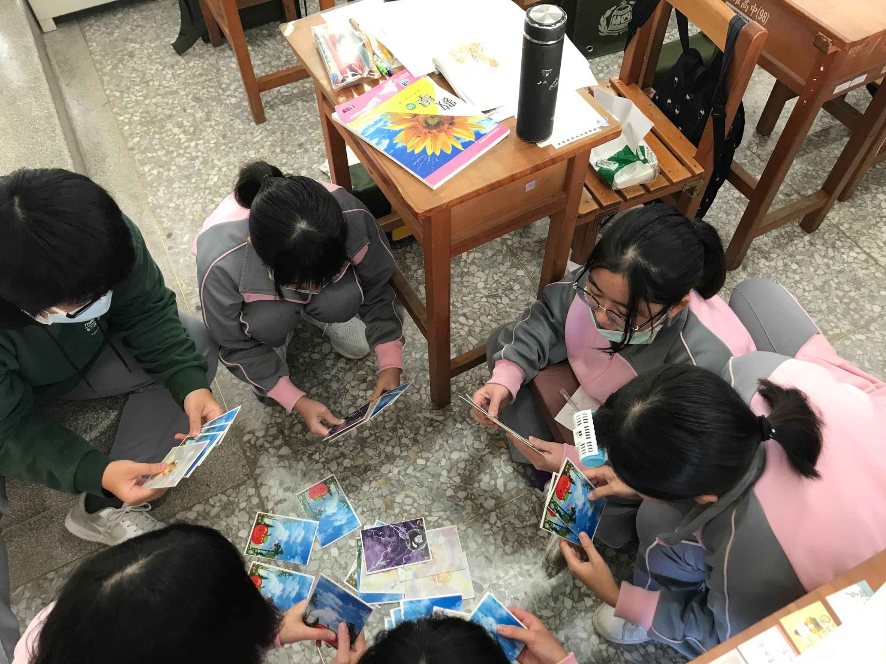
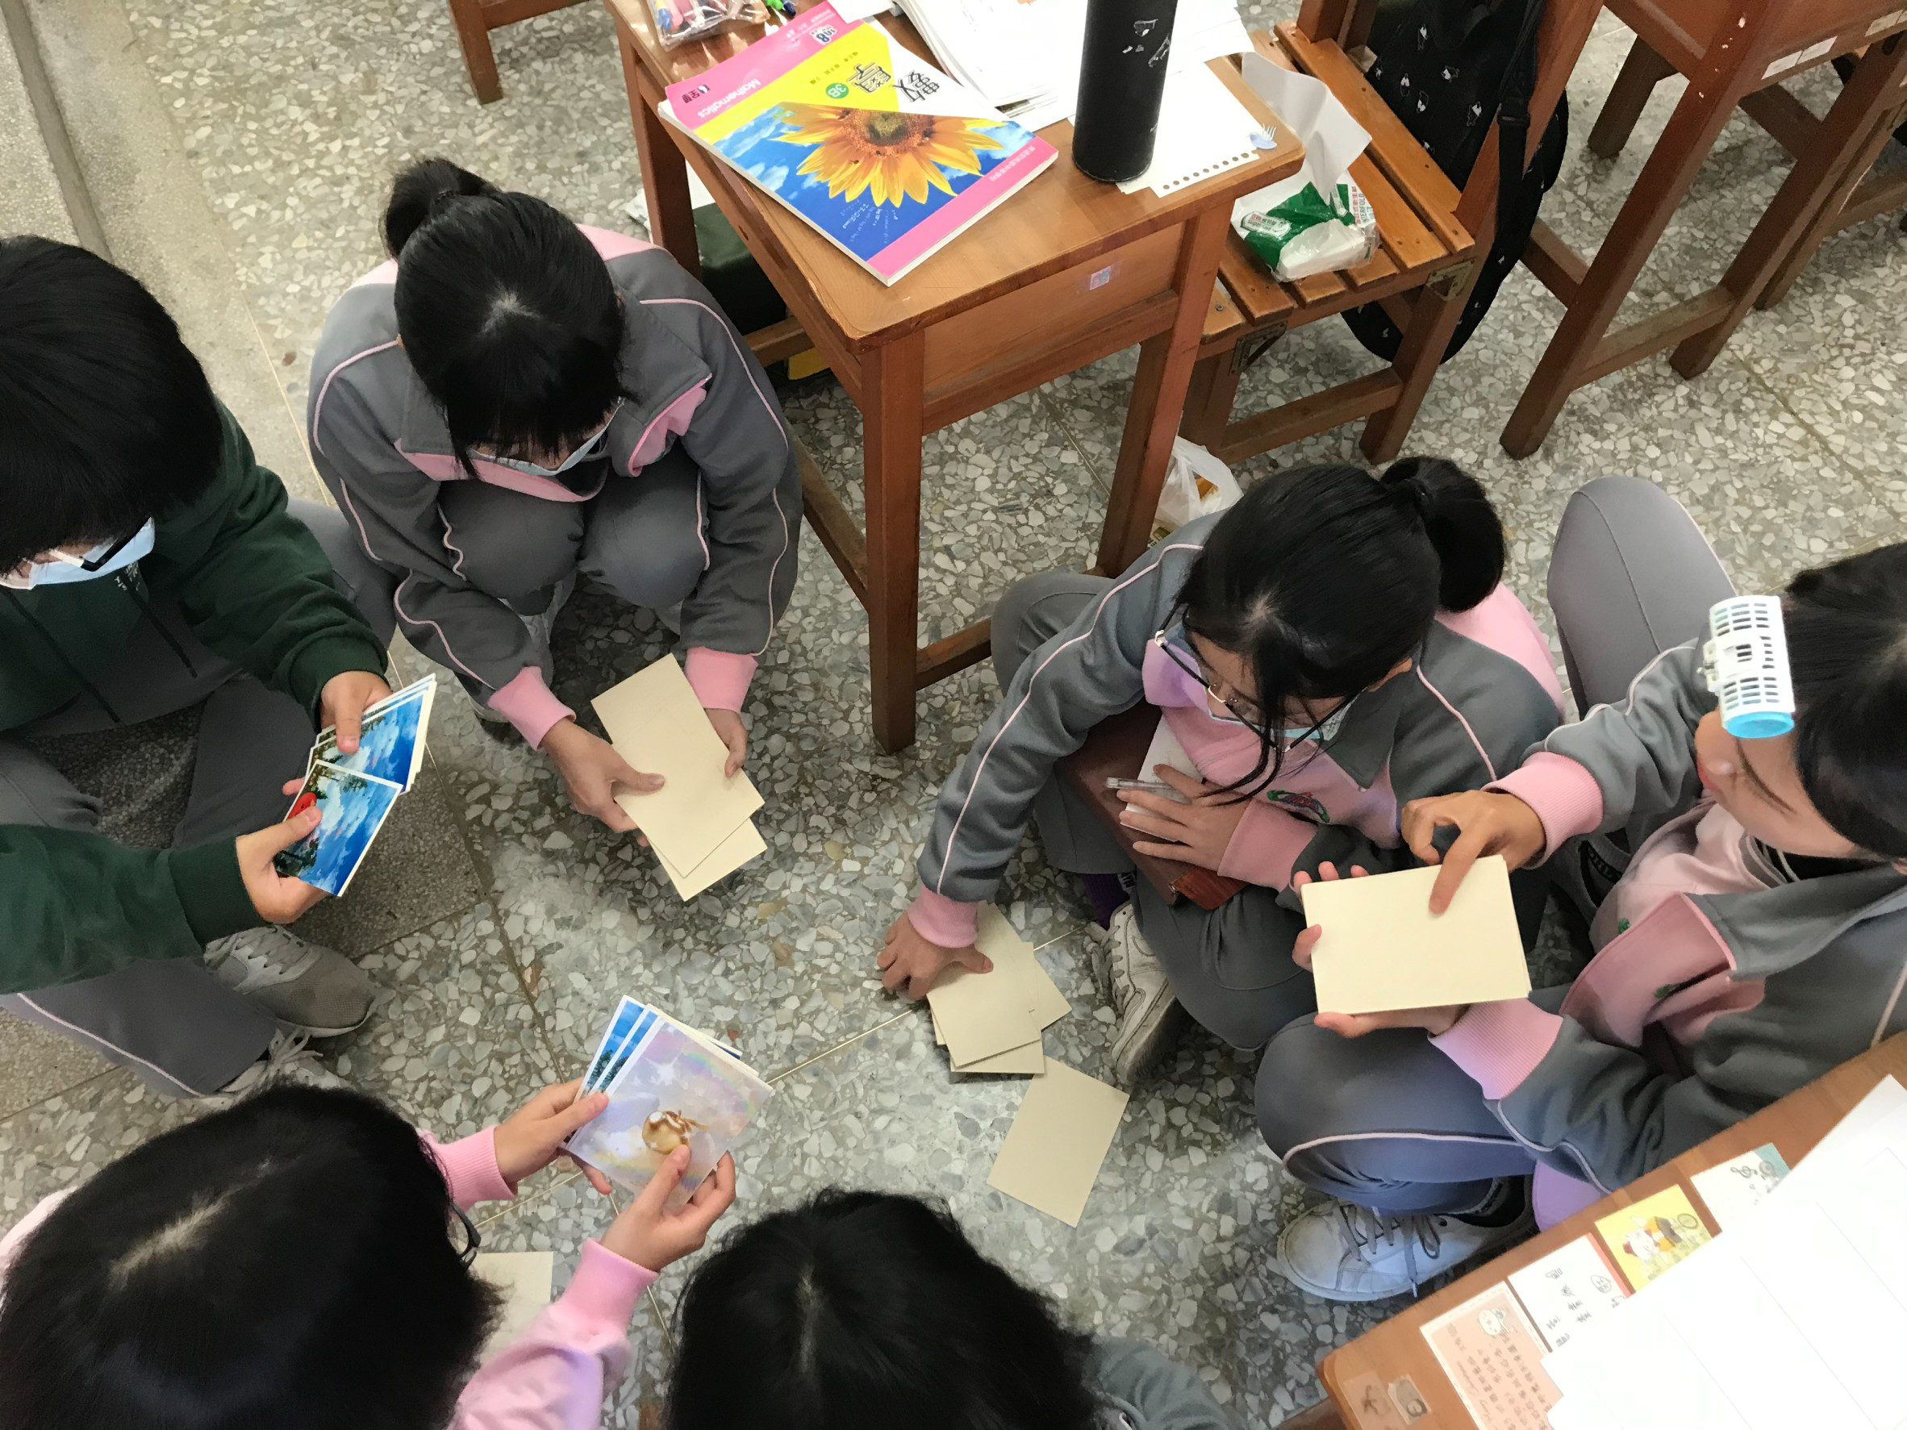
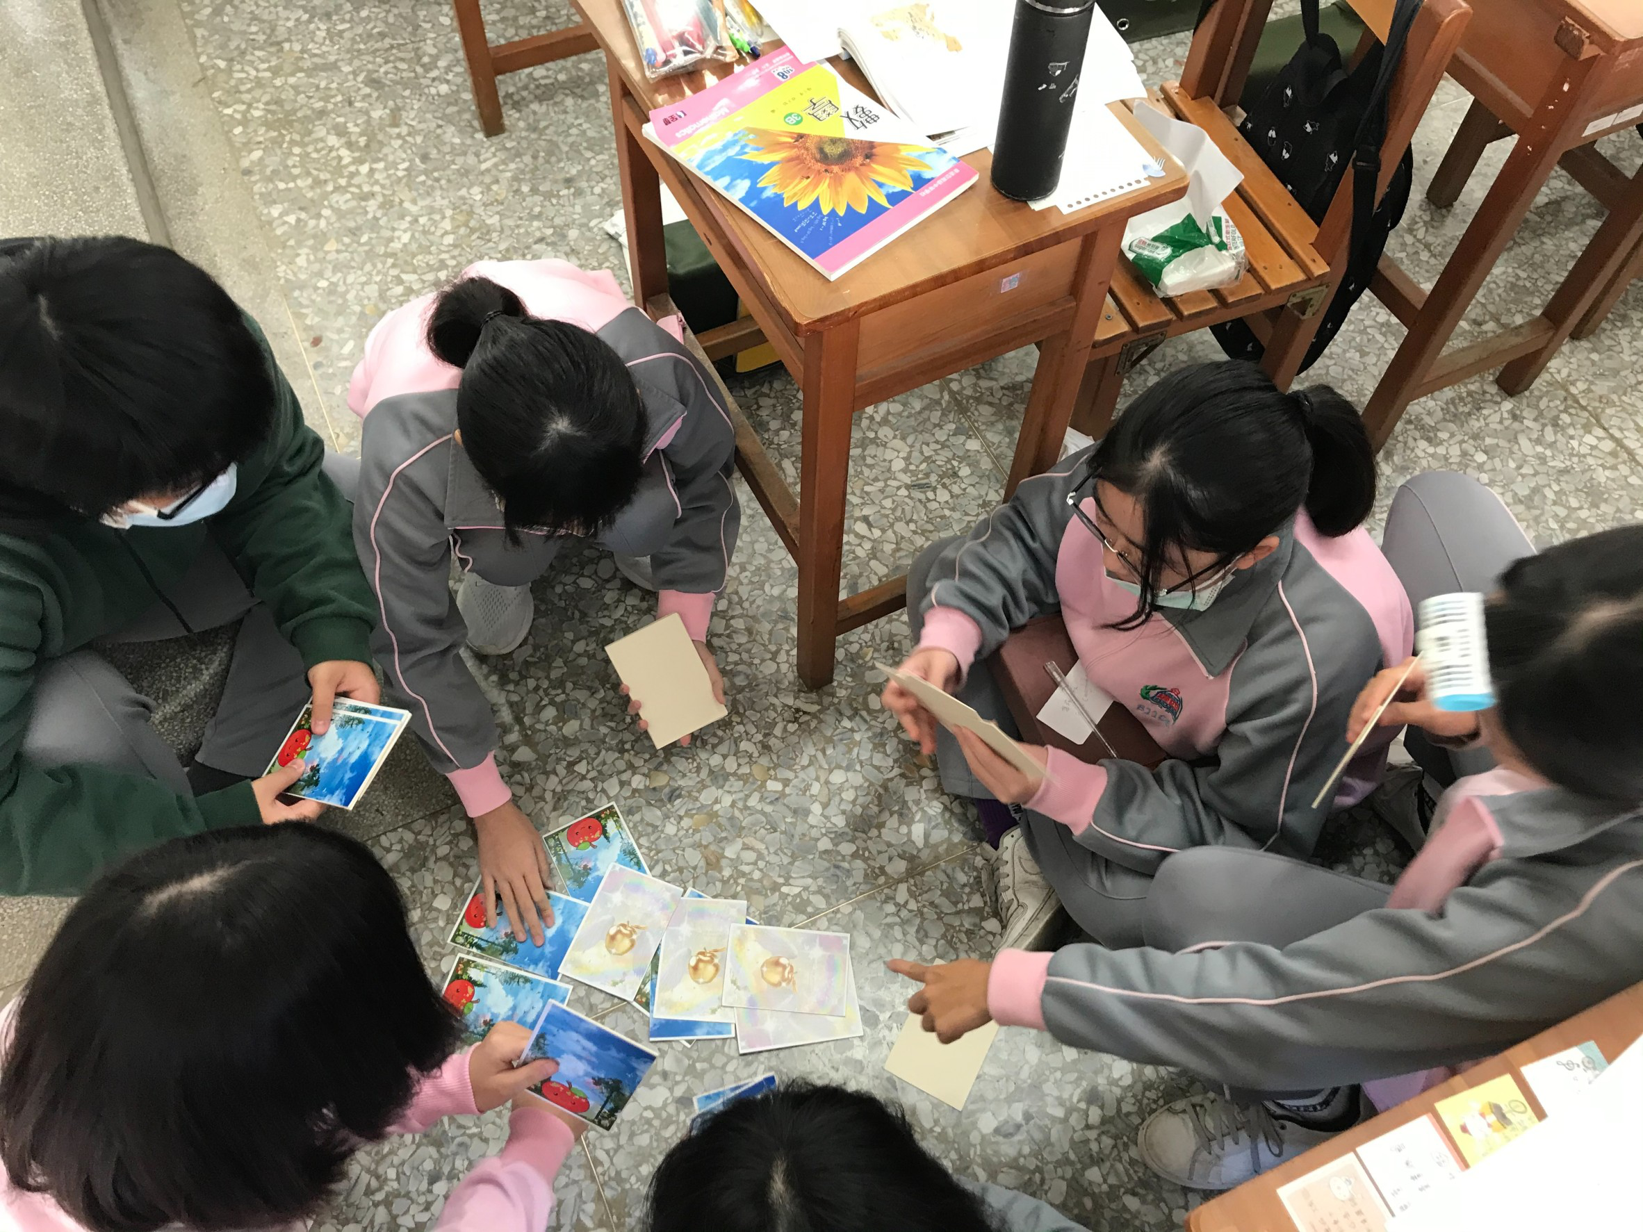

Slide 25
工作分配

Slide 26
設計遊戲及規則: 3廖玟晏 26朱苡瑄
卡面設計: 18黃筠媜 21劉佩婕
卡面及盒子加工: 25程慧萱 30邱詩羽
PPT製作: 18黃筠媜 26朱苡瑄

Slide 27
The End

